Slide 1

Gestión de Pagos — Transportes Génesis
Sistema integral de administración de transporte escolar, geolocalización SignalR y conciliación financiera.
UNIVERSIDAD GALILEO
PROPUESTA DE INGENIERÍA V4.0
TARIFA DE CONSULTORÍA INTEGRADA

Slide 2
Problemática y Objetivos
Desafíos Actuales
Planificación de rutas «a ojo» sin optimización. Falta de trazabilidad de los alumnos en ruta.
Desorganización en el control de cobros vía WhatsApp.
Solución Génesis
Digitalizar operaciones en plataforma web centralizada. Garantizar visibilidad 24/7 de la ubicación del bus.
Automatizar el registro y validación de cobros.

Slide 3


Alcance Integral v1.0
Seguridad
Gestión de roles con ASP.NET Identity: Admin, Piloto, Monitor y Padre de Familia.
Geolocalización
Tracking en tiempo real vía SignalR con transmisión de coordenadas cada 10 segundos.
Finanzas
Portal de pagos con carga de comprobantes digitales y estados de cuenta automáticos.

Slide 4
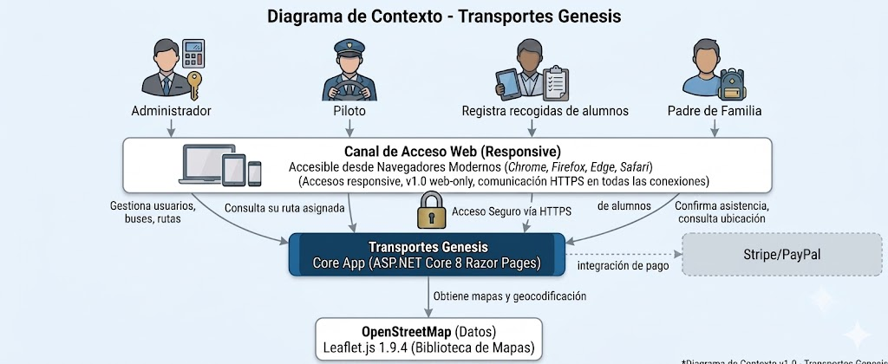
Diagramas principales del sistema
Diagrama 1: Arquitectura general del sistema

Slide 5
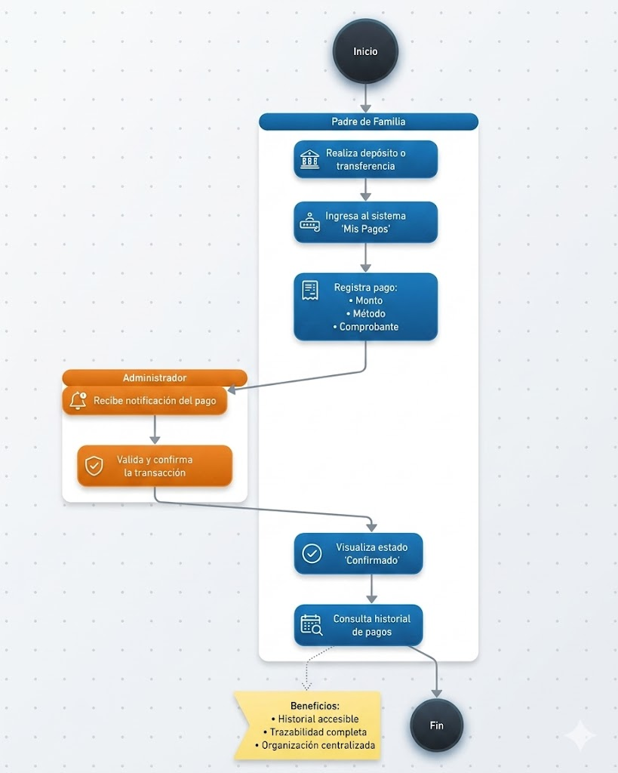
Diagramas principales del sistema
Diagrama 2: Flujos de pagos y conciliación

Slide 6
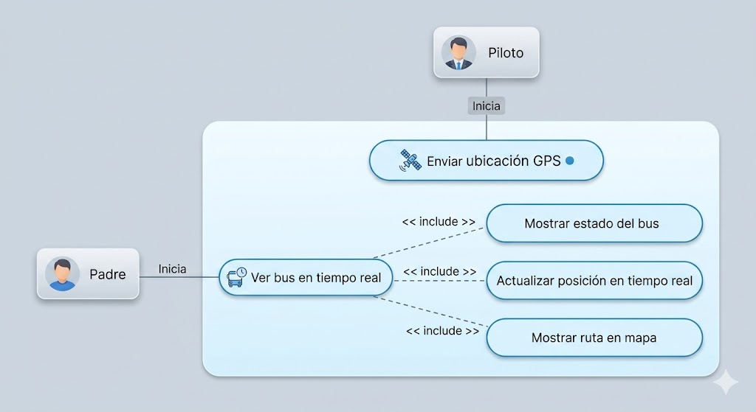
Diagramas principales del sistema
Diagrama 3: Geolocalización en tiempo real

Slide 7

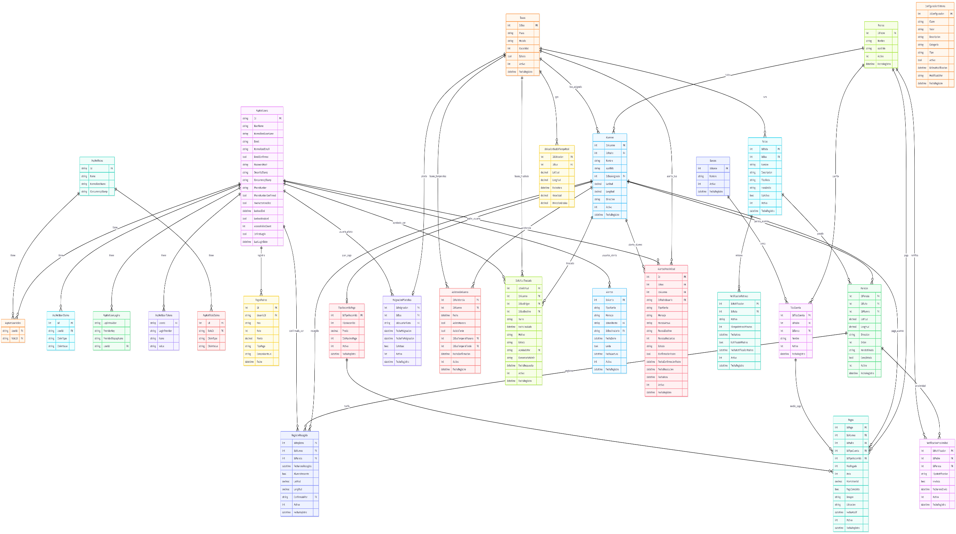
Diagramas principales del sistema
Diagrama 4: entidad relación

Slide 8

Monitoreo en Tiempo Real
Comunicación SignalR
Utilizamos WebSockets para una conexión dúplex permanente entre el bus y el tutor.
Haversibe (radio circular)
Cálculo de cercanía a 250 metros a la casa del alumno con alertas automáticas por zona.
Reducción de Latencia
Visualización en tiempo real de la posición del bus.
Cliente Signal R:
Reconeciónautomática ante pérdida momentánea de cobertura.

Slide 9
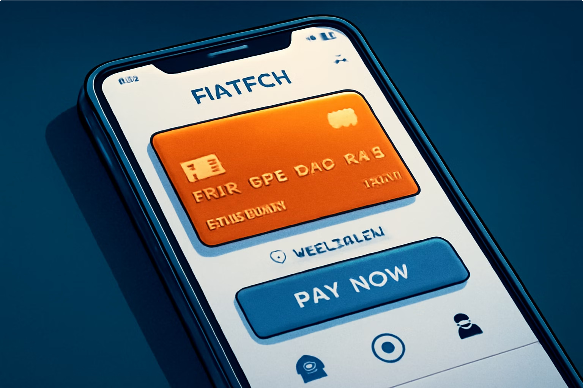
Conciliación de Cobros
Digitalización del Recaudo
El sistema elimina la fricción administrativa al centralizar todos los reportes de pago en una sola base de datos auditable.
Carga de boletas de depósito (Imagen/PDF).
Historial inmutable de estados (Pendiente/Aprobado). Notificaciones automáticas de saldo pendiente.
Carga Digital
Boletas de depósito en imagen o PDF directamente al sistema.
Historial Inmutable
Estados Pendiente / Aprobado con trazabilidad completa.
Notificaciones Automáticas
Alertas de saldo pendiente enviadas sin intervención manual.

Slide 10
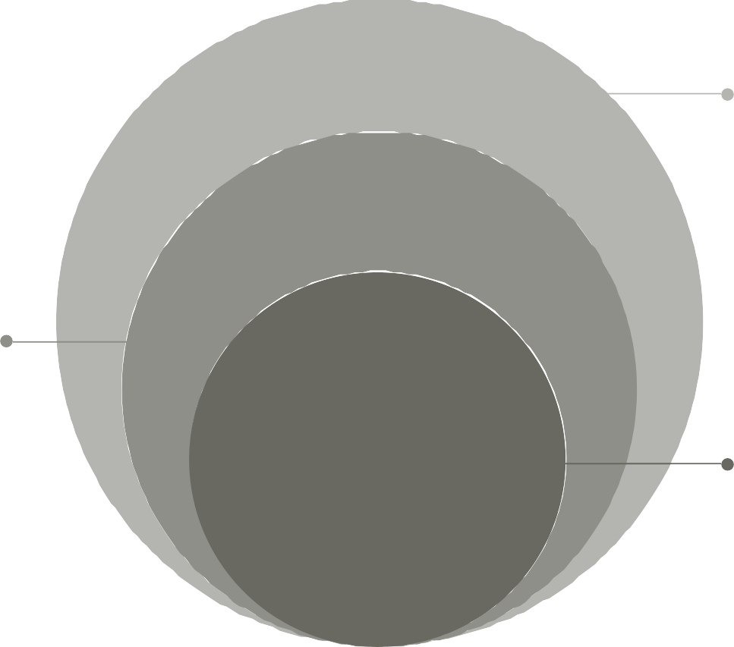
Arquitectura de Software
PaaS Azure
SQL Server, Blob Storage, BD gestionada
Servidor .NET 8
Identity Core, Hub SignalR, Capas de lógica
Cliente Web
Razor UI, SignalR JS, Diseño responsivo
Diseño estructurado bajo la Tercera Forma Normal (3FN) con esquemas de negocio genesis y administración dbo.

Slide 11

Entorno Cloud Azure PaaS
Eficiencia de Costos Cloud
Despliegue 100% sobre Microsoft Azure para garantizar escalabilidad y cero mantenimiento de hardware local.
Servicio Azure
Costo Est. / Mes
App Service (Plan B1) | Q 95.00
SQL Database (DTU Basic) | Q 60.00
Blob Storage (Comprobantes) | Q 30.00
Total Infraestructura Cloud
Q 210.00

Slide 12
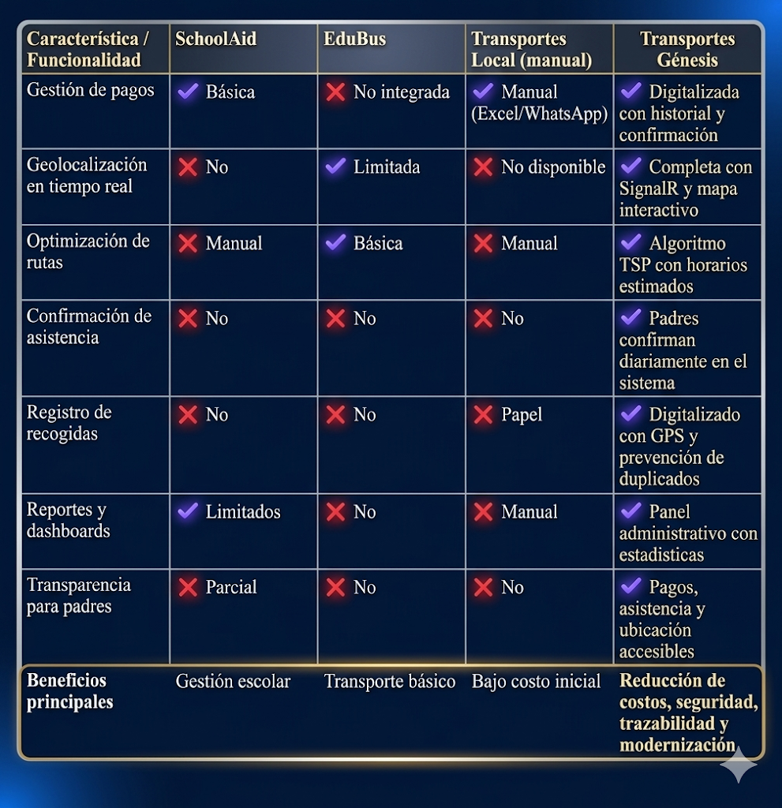
Comparación de Aplicaciones de Transporte Escolar

Slide 13


Especificación Económica
Tarifa de Consultoría TI
Facturación profesional basada en costos de mercado con margen de utilidad del 30% integrado.
Costo Hora
Costo Base: $15.00 + Profit: $6.45
Presupuesto de Desarrollo
Ingeniería y QA (275 hrs): Q.46,000.00 Implantación y Capacitación: Q.1,450.00 Soporte Preventivo (6 meses): Q.1,500.00
USD $21.45 / hora
Total Esfuerzo: 275 Horas de Ingeniería
Total Inversión Inicial: Q.48,950.00

Slide 14

Plan de Suscripción y ROI
Suscripción por Alumno
Modelo SaaS diseñado para ser absorbido de forma transparente por el servicio de bus.
Q.68.00 POR ALUMNO / MENSUAL
Cero mantenimiento técnico para el colegio. Cubre infraestructura de Azure y actualizaciones.
Cálculo de Retorno (ROI)
16 meses
Para recuperación total. Base: 75 alumnos activos. E ir agregando 2 colegios al año
Q.4,890.00
Ingreso neto mensual: Q.5,100 (bruto) − Q.210
(Azure).
(Inversión Inicial Q.48,950 / Flujo Neto Q.4,890)

Slide 15
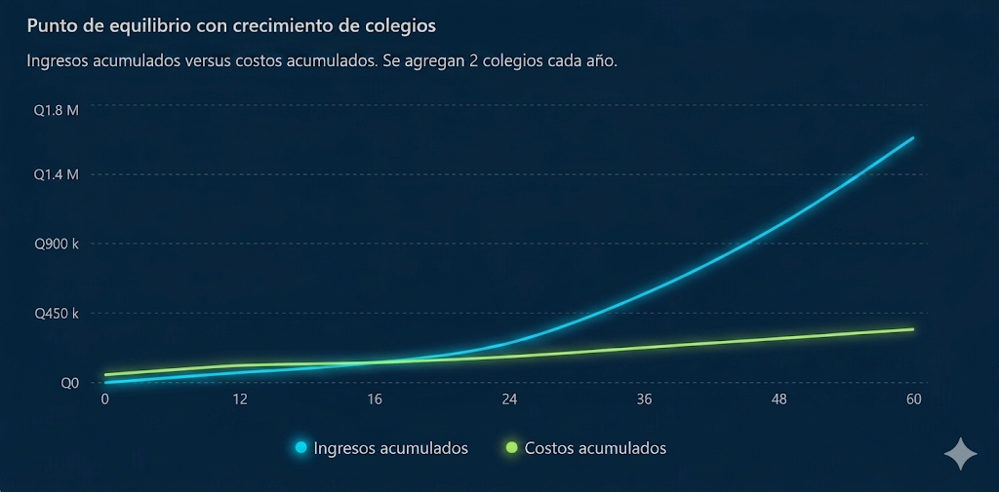
Grafica de recuperación de la inversión según la suscripción

Slide 16

Análisis de Riesgos
Conectividad
Riesgo: Pérdida de señal 4G en ruta.
Mitigación: Local Storage en App de Monitor para envío asincrónico al recuperar señal.
Adopción
Riesgo: Resistencia al uso del sistema.
Mitigación: UX simplificada con botones de gran formato y capacitación guiada.
Integridad
Riesgo: Falsificación de boletas de pago.
Mitigación: Verificación de ID único de transacción bancaria en BD (Unique Key).

Slide 17
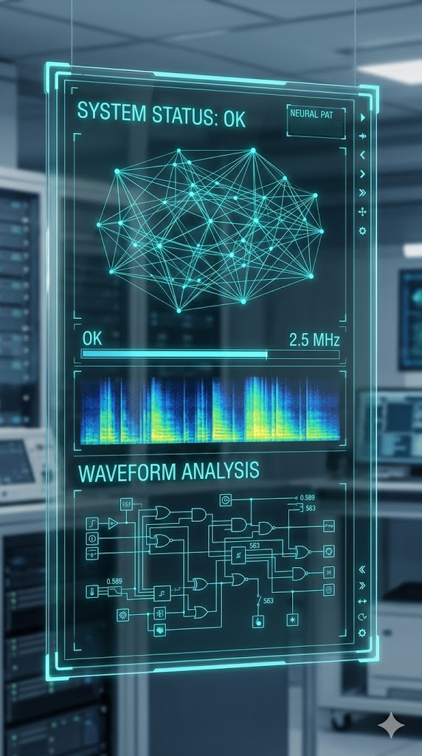
Experiencia con la IA
Reducción de esfuerzo inicial:
Las tareas repetitivas (como creación de módulos, plantillas y documentación técnica) se aceleraron gracias al apoyo de la IA.
Mayor tiempo en pruebas y validación:
Aunque el desarrollo fue más rápido, descubrimos que se requiere invertir más tiempo en pruebas, integración y validación para asegurar que el código generado cumpla con los estándares de calidad y se integre bien con el trabajo del equipo.
Colaboración humano‑IA:
La IA no reemplaza al desarrollador, sino que se convierte en un asistente que potencia la productividad. El equipo mantiene el control de las decisiones críticas y la validación final
Lección aprendida:
La clave está en el equilibrio: usar IA para acelerar la construcción, pero reforzar la fase de pruebas para garantizar confiabilidad

